Slide 1
Python的原型继承及实现
Python原型继承的简介和Python3-proto工具

Slide 2
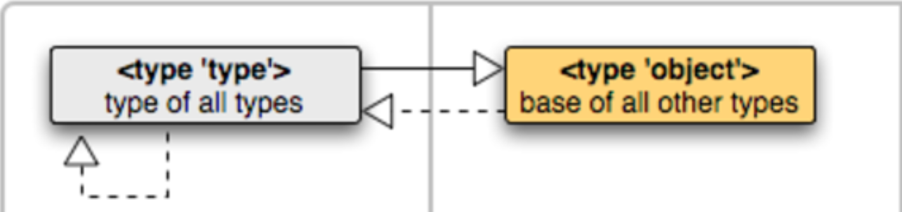
类型的自举
大部分面向对象语言的类型自举方法是相同的，以Python新式类类型系统举例：
所有的类都是object的派生类，所有的对象都是object的实例
所有的元类都是type的派生类，所有的类都是type的实例
为了类型系统的自洽：
object是type的实例
type是type的实例
type是object的派生类

Slide 3
Python的类型系统：拓展和演变
这里的类型系统指对象间的关系
Python的语义核心是绑定、built-in调用和表达式解析的组合
抽象的类型系统不是必要的，是用来帮助程序员更好的组织代码和应用各种逻辑关系。和从ES6版本才引入class关键字的JS一样，Python中的class关键字同样也是语法糖
使用者可以通过type和object调用自由地组合来实现符合目标地类型系统，或者使用本地代码实现的类型系统
在复杂的Python工程中，使用元类或者扩展继承、派生的语义通常能使得代码逻辑更加清晰。Python也不断提供语法糖来简化许多常规操作，如已经实现的PEP 487, PEP 520, PEP 3155。

Slide 4
扩展Python的原型继承
扩展的目的
使得JS程序设计者更容易适应Python（已有开源代码实现）
两重实例化在应用中有一定的局限性
Object实例并非理想的对象：没有实现派生和继承的语义
比较：理想的原型继承系统对现有系统的优势与不足
为有这些需求的工程提供参考或者实现的模板
扩展的目标
构建Proto对象，满足所有Proto对象既是类也是元类，允许无限制派生
允许多重Proto继承，在继承的同时可以是另一个Proto对象的实例
使用者能够简单地使用这套系统，并且易于自省
支持类型系统结构可能的动态变化

Slide 5
Proto对象系统的模型
Proto是type的派生类和实例，也即是object的派生类
所有Proto对象是Proto的派生类和实例
每个Proto对象只能是一个Proto对象的直接实例
每个Proto对象可以是多个Proto对象的派生类（多重继承）
在属性的解析中，Proto对象优先搜索自身和所属类型，然后按照继承的顺序解析
继承不会影响所属类型，即如果一个Proto对象只继承自若干Proto对象，那么该对象是Proto的直接实例
实例化不会影响继承的类型，即如果一个Proto对象没有继承任何对象，那么该对象直接派生自Proto元类

Slide 6
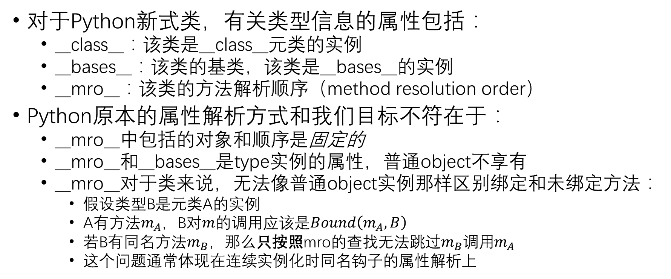
属性的解析
对于Python新式类，有关类型信息的属性包括：
__class__：该类是__class__元类的实例
__bases__：该类的基类，该类是__bases__的实例
__mro__：该类的方法解析顺序（method resolution order）
Python原本的属性解析方式和我们目标不符在于：
__mro__中包括的对象和顺序是固定的
__mro__和__bases__是type实例的属性，普通object不享有
__mro__对于类来说，无法像普通object实例那样区别绑定和未绑定方法：
假设类型B是元类A的实例
A有方法$m_{A}$，B对$m$的调用应该是$Bound\left(m_{A},B\right)$
若B有同名方法$m_{B}$，那么只按照mro的查找无法跳过$m_{B}$调用$m_{A}$
这个问题通常体现在连续实例化时同名钩子的属性解析上

Slide 7
属性的解析
我们提供了四种属性解析的方式
普通的__getattr__: A.attribute
只查找基类的super: Proto.super(A).attribute
只查找方法的method_only: Proto.method_only(A).attribute
只查找基类方法的super_method_only: Proto.super_method_only(A).attribute
super_method_only:
BaseMetaA.f
super:
BaseA.f
method_only:
MetaA.f
__getattr__: A.f

Slide 8
我们还实现了很多的功能
定义：proto, combine, with语句快速定义
添加方法和钩子：Method, ClassMethod, StaticMethod, Proto.method, Proto.class_method, Proto.static_method, Proto.init, Proto.enter, Proto.exit, Proto.getitem, Proto.setitem
查询类型关系：is_instance, is_subclass
详情见链接https://github.com/compiler-teamwork-group09/python3-proto

Slide 9
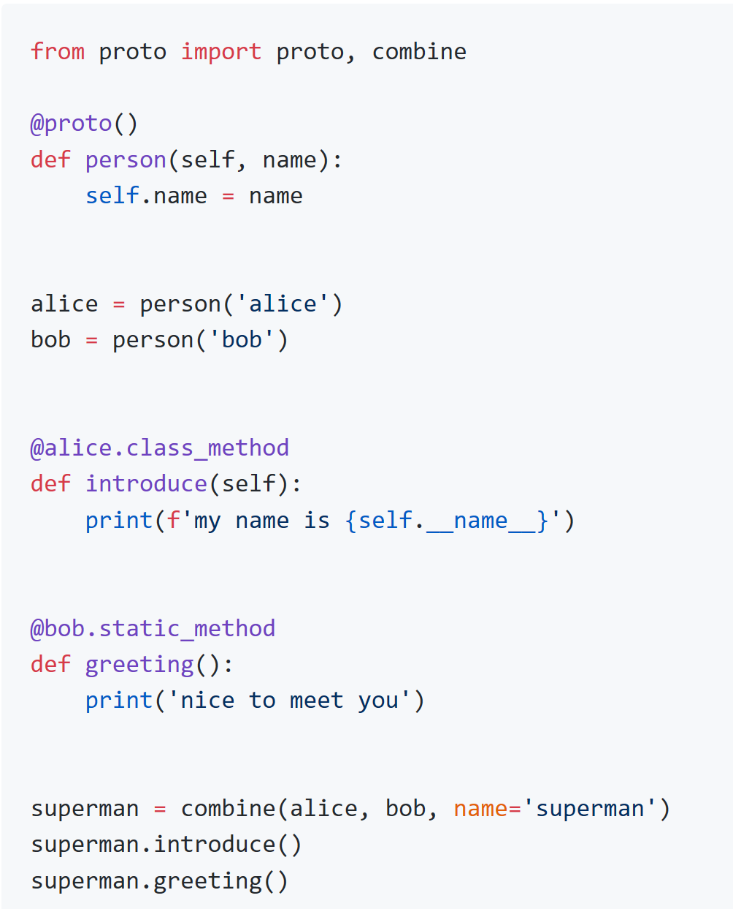
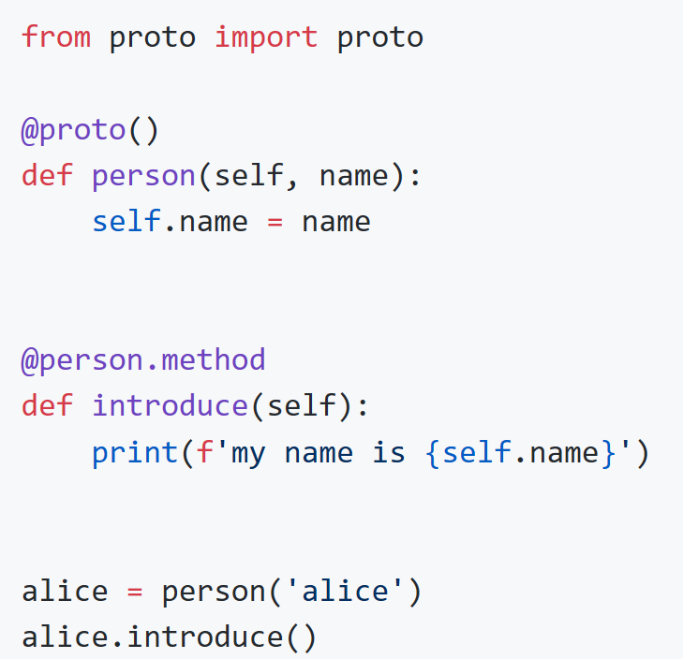
使用样例
输出：my name is alice
输出：my name is superman
nice to meet you

Slide 10
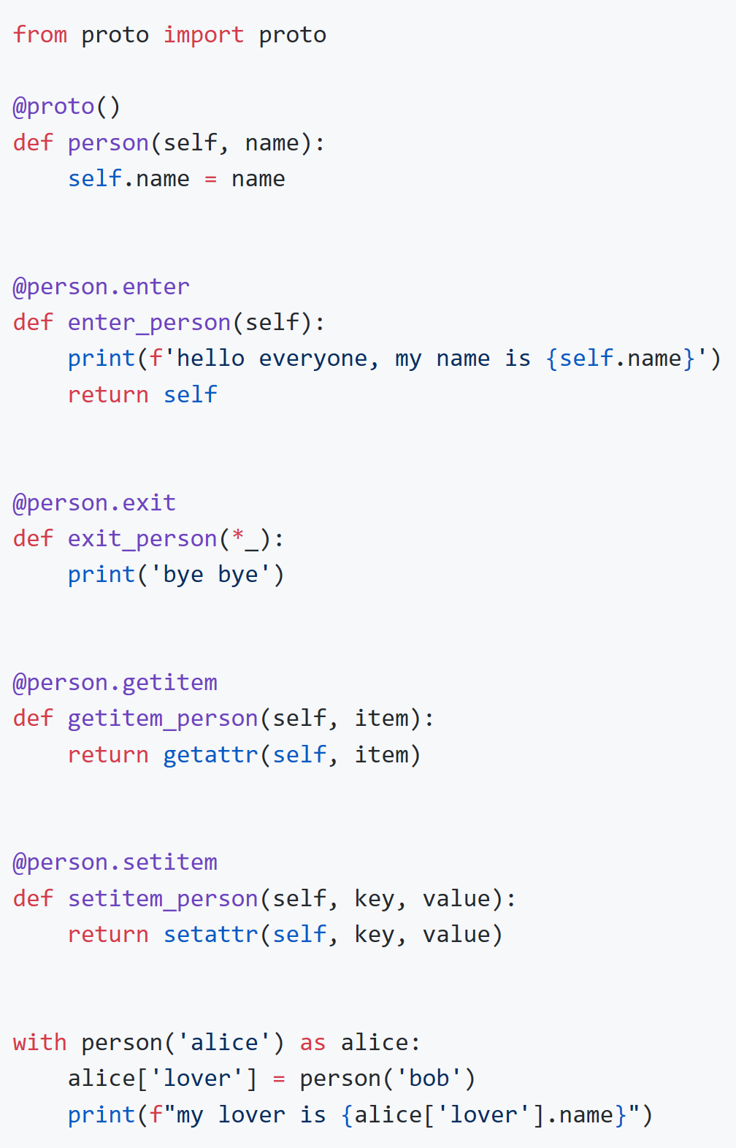
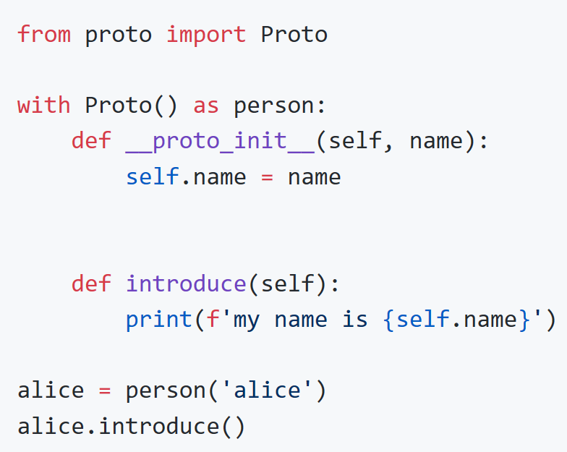
使用样例2
上方输出：my name is alice
右侧输出：
hello everyone, my name is alice
my lover is bob
bye bye

Slide 11
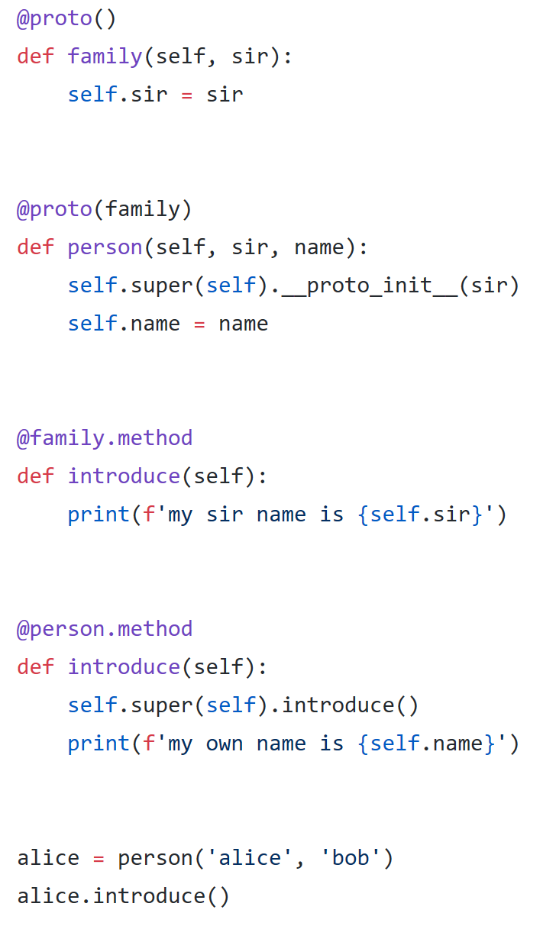
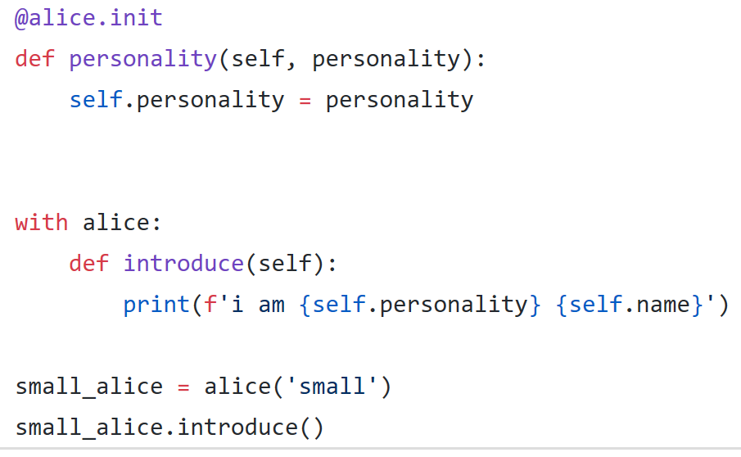
使用样例3
上方输出：i am small alice
下方输出：
my sir name is alice
my own name is bob

Slide 12
展望：更加理想化的原型继承
怎样的场景需要用到动态的类型关系
先有鸡还是先有蛋的问题
例如Python中object和type的自举过程
在一个动态演化的系统中：
实例和类型的关系不会改变
一个Proto类的基类会改变，但是获取属性那一刻是静止的
基类的删除：可直接在已实现的代码中添加
基类的继承顺序改变：可直接在以实现的代码中添加
基类的添加：Proto的派生及继承闭包组成的有向无环图被破坏
解决方案1：执行深度优先搜索，获得单一方向的树
解决方案2：为每个Proto对象添加一个高度属性，限制继承的单一方向性

